Slide 1
Jätelain muutos ja kalastusvälineiden tuottajavastuu
Eteläesplanadi 4, 16.9.2022 klo 10-12

Slide 2
Sidosryhmätilaisuuden ohjelma
Tilaisuuden avaus, YM
Muovia sisältävien kalastusvälineiden tuottajavastuu jätelain muutoksessa, hallitussihteeri Jussi Kauppila ja neuvotteleva virkamies Sirje Stén
Tuottajavastuun järjestäminen, johtava tuottajavastuuvalvoja Teemu Virtanen, Pirkanmaan ELY
Keskustelua

Slide 3
Muovia sisältävien kalastusvälineiden tuottajavastuu (HE 141/2022 vp)
Hallitussihteeri Jussi Kauppila

Slide 4
Onko tuottajavastuu tarpeellinen?
Kalastusvälinejätteestä aiheutuvan muoviroskaantumisen ennaltaehkäisemiseksi tai kalastusvälinejätteiden jätehuollon parantamiseksi ja kiertotalouden edistämiseksi?
Ei ole. Käytettyjen kalastusvälineiden erilliskeräystä ja jätehuoltoa voitaisiin kehittää muillakin (todennäköisesti kustannus-tehokkaammilla) tavoilla.
SUP-direktiivin täytäntöön panemiseksi kansallisessa sääntelyssä?
Direktiivi edellyttää tuottajavastuuta tai vapaaehtoista sopimusta (Green Deal) viranomaisten ja tuottajien välillä. Myös Green Dealissa on direktiivin mukaan oltava tuottajavastuun peruselementit.
→Tuottajavastuu on helpoin ja kustannustehokkain tapa hoitaa direktiivin velvoite. Green Deal voisi johtaa siihen, että muutamat tuottajat hoitavat kaikkien vastuut.

Slide 5
Tuottajavastuun soveltaminen (1)
Kaikki muovia sisältävät kalastusvälineet = ”esinettä tai laitteen osaa, jota käytetään kalastuksessa tai vesiviljelyssä elollisten luonnonvarojen pyyntiin tai kasvattamiseen tai joka kelluu veden pinnalla ja jolla pyritään houkuttelemaan ja pyytämään tai kasvattamaan vesien elollisia luonnonvaroja, pois lukien kalastusvälineeseen kuuluvat sähkö- ja elektroniikkalaitteet”
Sekä kaupallisessa että virkistyskalastuksessa käytettävät välineet
Kalastusvälinejäte = kalastusvälinettä tai sen osaa, joka on 5 §:ssä tarkoitettua jätettä;
Mukaan lukien hylätyt ja kadonneet kalastusvälineet ja niiden osat
Ei kuitenkaan mehukatit ym, joita ei valmistettu kalastusvälineiksi

Slide 6
Tuottajavastuun soveltaminen (2)
Sovelletaan sekä merellä että sisävesillä käytettäviin kalastusvälineisiin, kun direktiivi edellyttää vain merialueilla soveltamista.
Soveltamisen rajaaminen merialueilla käytettäviin välineisiin tuottaisi todennäköisesti suuremmat sääntelykustannukset kuin mitä ulosrajauksella säästettäisiin
Miten toteutettaisiin merellä ja sisävesillä käytettävien välineiden erottelu myyntivaiheessa?
Entä palautettaessa jätehuoltoon?
Kuluttajien yhdenvertaisuus: Suomessa on paljon sisävesiä ja kalastusvälineitä käytetään sisävesillä yhtä paljon tai enemmän kuin merellä
Ruotsi: sovelletaan sekä merellä että sisävesillä

Slide 7
Tuottajayhteisö (JL 62 §)
Tuottajan liityttävä tuottajayhteisöön tai perustettava sellainen yhdessä muiden kanssa.
Kalastusvälineiden tuottajayhteisön on katettava kaikki kalastusvälineet.
Pyritään ohjaamaan tuottajayhteisörakennetta mahdollisimman kustannus-tehokkaaksi. Ei kuitenkaan estä useamman kuin yhden tuottajayhteisön perustamista.
Jokainen tuottajan maksaa tuottajayhteisössä vain omien tuotteidensa jätehuollon kustannukset.

Slide 8
Kalastusvälineiden keräys (1)
Lausuntokierroksen HE luonnos: kalastusvälineiden vastaanotto/keräys järjestetään merkittävässä määrin satamien kautta (merenkulun ympäristönsuojelulain muutos)
Lausuntopalautteen pohjalta esitystä muutettu: ei pakkoa järjestää vastaanottoa satamissa, vaan tuottajat järjestävät vastaanottopisteet kuten muissakin tuottajavastuujärjestelmissä
Seuraus: vastaanottopaikan järjestämiskustannukset siirtyvät satamien haltijoilta tuottajille
HE: jätehuollon järjestämisen kustannukset vuodessa 79 000-177 000 euroa

Slide 9
Kalastusvälineiden keräys (2)
Sääntely tulee asetukseen, jolloin sitä on helppo muuttaa.
”Yleiset” vaatimukset, jotka kaikkien kalastusvälineiden vastaanoton on täytettävä (perustuvat jätelain 49 §:ään)
jätteen toimittaminen vastaanottopaikkaan on maksutonta ja vaivatonta
vastaanottopaikkoja on syntyvän kalastusvälinejätteen määrä huomioon ottaen alueittain tasapuolisesti koko maassa

Slide 10
Kalastusvälineiden keräys (3)
Seisovat pyydykset, mukaan lukien nuotat ja troolit sekä näiden pyydysten yhteydessä käytettävät köydet ja kohot yms.
Vähintään 150 keräyspistettä
Voidaan korvata siirrettävällä vastaanottopaikalla, noutopalvelulla tai muulla vastaavalla keräysjärjestelyllä
Heittokalastusvälineet
siirrettävä vastaanottopaikka, noutopalvelu tai muu toimiva keräysjärjestely
voidaan kohdistaa erikseen ja erilaisena uudelleenkäytettäville, kierrätettäville ja ympäristöhaittoja aiheuttaville kalastusvälineille
kausiluonteisuus ok
Vesiviljelyvälineet
Mahdollista hoitaa tuottajan ja tuotteen ostajan kesken, koska rajoitettu ostajajoukko.

Slide 11
Kalastusvälinejätteen keräystavoite
Direktiivin (8 art. 8 kohta) mukaan jäsenmaan tulee asettaa keräystavoite kierrätystä varten
Ruotsi: 20 painoprosenttia vuosittain markkinoille saatetusta määrästä vuodesta 2027 alkaen
Suomen asetusluonnos
tuottajien on yhdessä huolehdittava siitä, että muovia sisältävää kalastusvälinejätettä erilliskerätään kierrätystä varten vähintään määrä, joka vastaa 10 painoprosenttia tuottajien vuosittain markkinoille saattamien muovia sisältävien kalastusvälineiden määrästä.
Tavoite tarkistetaan kun on saatu kerättyä kokemuksia ja tietoa keräyksestä ja markkinoille saatettujen kalastusvälineiden määristä.

Slide 12
Kiitos!
Ympäristöministeriö
sirje.sten@gov.fi
jussi.kauppila@gov.fi

Slide 13
Tuottajayhteisön perustamisesta ja vastuista
Muovia sisältävät kalastusvälineet
Teemu Virtanen
16.9.2022

Slide 14
Tuottajayhteisön perustaminen
Tuottajat voivat yhdessä perustaa tuottajayhteisön huolehtimaan tuottajille säädetyistä velvollisuuksista
Tuottajayhteisön jäseninä ei saa olla muita kuin kyseisen alan tuottajia
Tuottajayhteisön on tehtävä hakemus Pirkanmaan ELY-keskukselle tuottajarekisteriin hyväksymiseksi
Tuottajayhteisö huolehtii siihen kuuluvien tuottajien puolesta heidän tuottajavastuuvelvollisuuksistaan (keräys, kuljetus, jätehuolto, raportointi viranomaiselle, tiedotus jne.)
Tuottajayhteisön on otettava huolehdittavakseen uuden tuottajan velvollisuudet tämän pyynnöstä, jos se toimii samalla toimialalla
Tuottajayhteisöt päättävät itse keskinäisten vastuiden ja kustannusten jakamisesta, viranomainen ei säädä kierrätysmaksuista, kunhan ne ovat tasapuolisia
Notes:
Litiumakkujen osalta ajankohtaista sekä teollisuusakkujen että AJONEUVOAKKUJEN suhteen! Litiumtekniikkaan pohjautuvat käynnistysakut

Slide 15
Tuottajayhteisön perustaminen
Tuottajayhteisö voidaan hyväksyä, jos:
Tuottajat ovat perustaneet tuottajayhteisön ja tuottajayhteisön on oikeuskelpoinen
Jäsensopimuspohja on valmis ja maksuista on päätetty
Keräysverkko on riittävä
(Aie)sopimukset keräyksestä, kuljetuksesta ja kierrätyksestä ovat olemassa
Selvitys tuottajayhteisön talouden turvaamisesta
Luettelo niistä jäsenvaltioista, joihin tuottajayhteisöön kuuluva tuottaja myy tuotteita etäkaupalla suoraan käyttäjille sekä valtuutetun edustajan nimi kyseisissä jäsenvaltioissa
Toiminta on muuten jätelain ja asetuksen mukaista (mm. tasapuolinen kohtelu, kilpailuneutraliteetti, omavalvontasuunnitelma jne)

Slide 16
Tuottajayhteisön vastuita
Tuottajayhteisö järjestää itse tai käytännössä hankkii keräys-, kuljetus- ja käsittelypalvelut markkinoilta yksityisiltä/julkisilta tahoilta
Tuottajayhteisö tekee jätehuoltoon liittyvät sopimukset, ylläpitää sopimuskantaa ja huolehtii maksuista, toiminnan seurannasta, tiedotuksesta ym.
Tuottajayhteisöllä on jäsensopimukset, joilla tuottajat ovat siirtäneet tuottajavastuunsa tuottajayhteisölle.
Tuottajayhteisö ylläpitää julkista jäsenrekisteriä, laskuttaa jäseniä tuottajayhteisön päätösten mukaisesti sekä hoitaa jätehuollon jäsentensä puolesta.
Tuottajat raportoivat markkinoille saattamansa määrät tuottajayhteisölle. Tuottajayhteisö kerää yhteen markkinoille laskutiedot sekä jätehuoltojärjestelmästään tulevat tiedot asetuksen mukaan (keräysmäärät, käsitellyt määrät, käsittelytavat) ja raportoi ne vuosittain viranomaiselle.

Slide 17
Tasapuolisuus
Velvoitteet on jaettava tuottajien kesken tasapuolisesti toiminnan laatu ja laajuus huomioon ottaen ja siten, että vältetään kaupan esteet ja kilpailun vääristyminen
Eri tuoteryhmien tuottajien ja tuottajayhteisöjen on tarpeellisin yhteistoimin huolehdittava siitä, että tuottajavastuun täytäntöönpanosta ei aiheudu toisen tuoteryhmän tuottajille tai tuottajayhteisöille kaksinkertaisia maksuja silloin, kun käytöstä poistettujen tuotteiden vastaanotto ja muu jätehuolto järjestetään yhteistoiminnassa
Uuteen tuottajaan on sovellettava tasapuolisia ja yhdenvertaisia ehtoja verrattuna tuottajayhteisön muihin tuottajiin sovellettaviin ehtoihin.
> Liittymismaksut eivät saa olla liian suuret (markkinoille laskumäärään/laatuun suhteutetut kustannukset)

Slide 18
Tuottajayhteisön perustaminen
Tuottajayhteisön pitää tehdä hakemus PIR ELY:n
Jäsensopimuspohja on valmis ja maksuista on päätetty
Selvitys vakavaraisuuden turvaamisesta
Alussa ei suuria muutoksia/ei ollenkaan muutoksia, mutta tulevaisuudessa voi kasvaa
Sopimukset keräyksestä, kuljetuksesta ja kierrätyksestä
Osa keräyspisteistä voidaan ottaa myöhemmin käyttöön, mutta sopimukset tarvitaan jo hakemusvaiheessa
Muut asetuksen edellyttämät tiedot

Slide 19
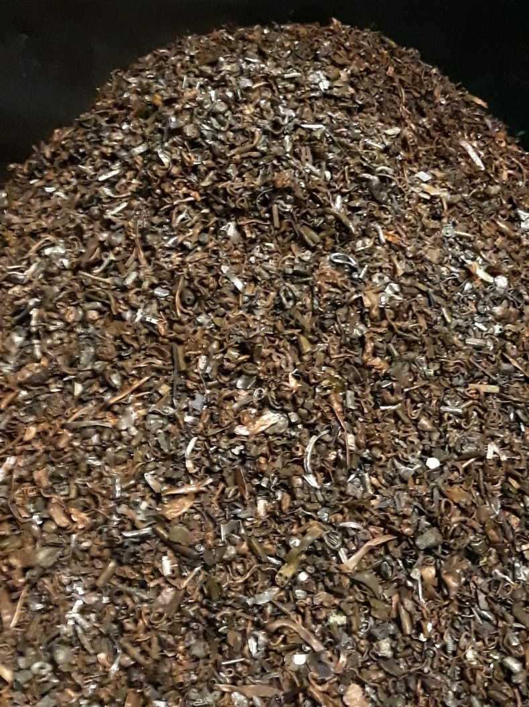
Nykyiset tuottajayhteisöt toimivat hyvin
Jätehuollon helppous ja tavoitettavuus kuluttajille toteutuu
Materiaalit saadaan kiertoon
Kuluttaja- ja yritysviestintää
Yhteistyötä sidosryhmien ja tuottajayhteisöjen välillä
Jätealan kehittymisen sekä säädösmuutosten seurantaa
Tutkimus- ja kehittämishankkeet

